Slide 1
MĨ THUẬT 6

Slide 2
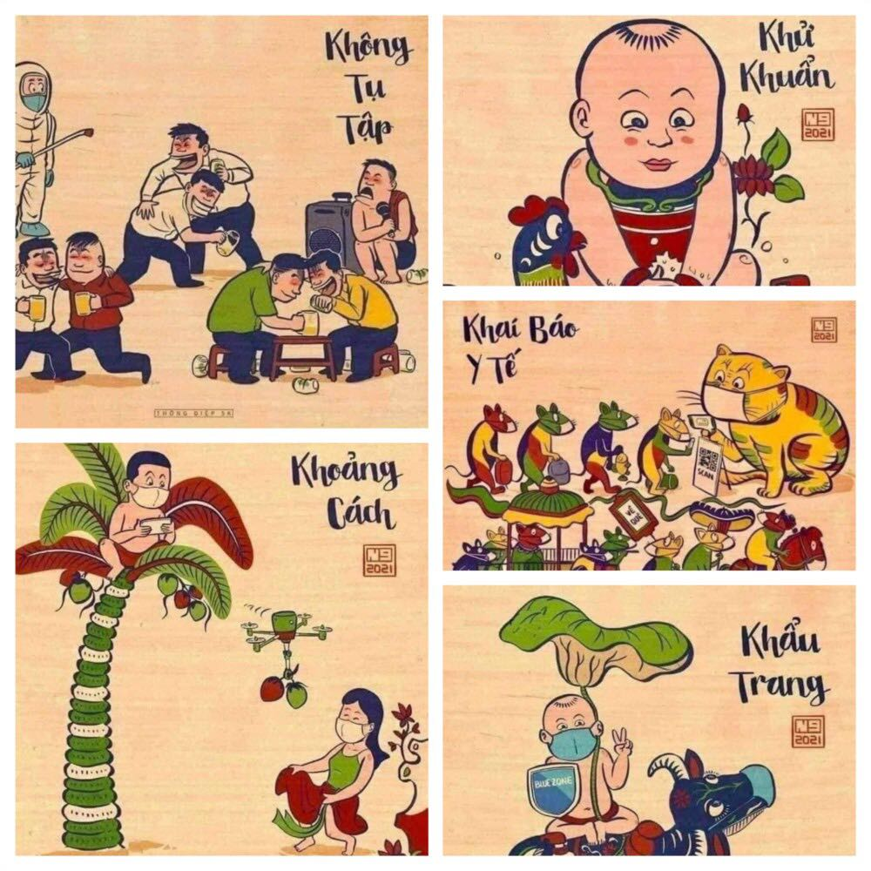

Slide 3
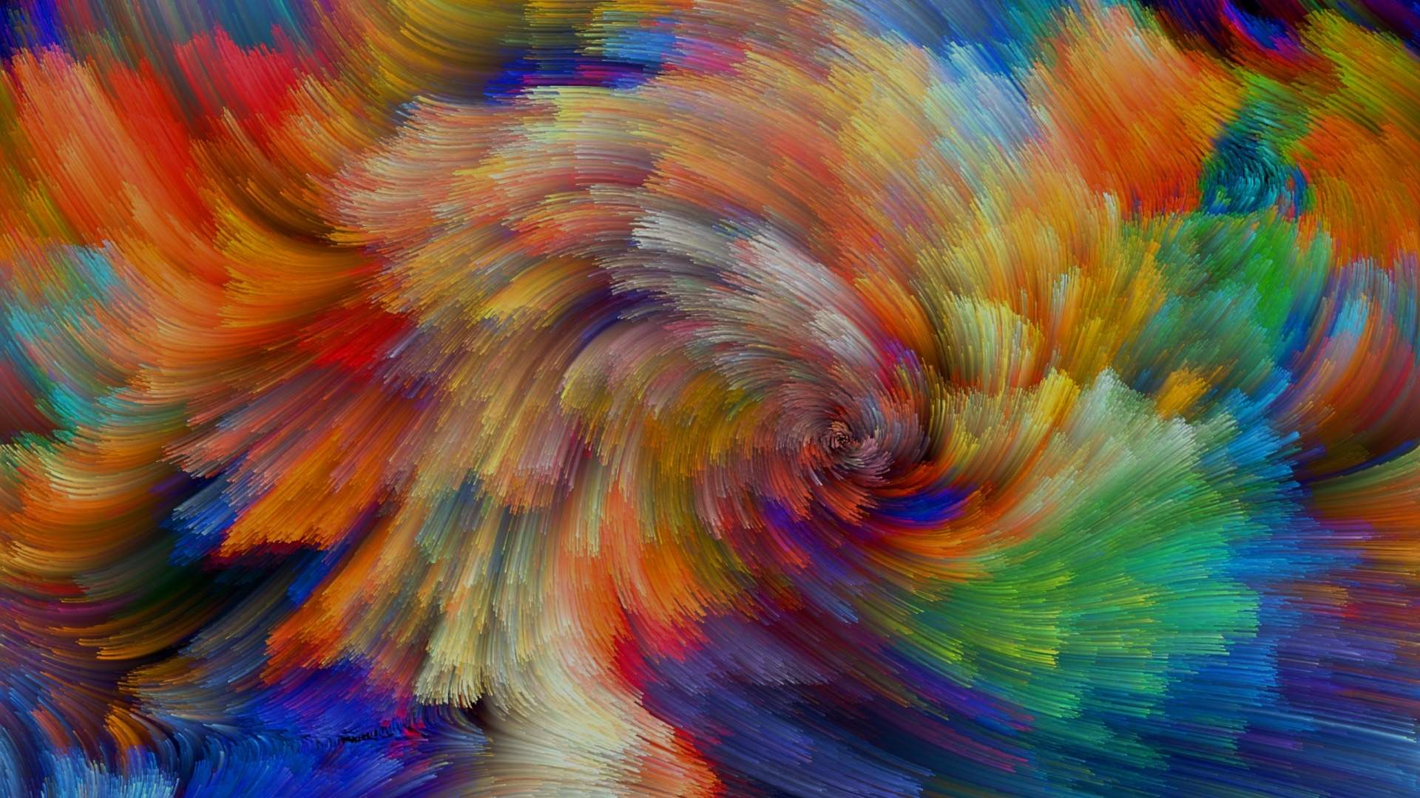
CHỦ ĐỀ 1
BIỂU CẢM CỦA
SẮC MÀU
( 8 TIẾT)

Slide 4

GIỚI THIỆU CHỦ ĐỀ
BIỂU CẢM CỦA SẮC MÀU
Bài 1: Tranh vẽ theo giai điệu âm nhạc
Bài 2: Tranh tĩnh vật màu
Bài 3: Tranh in hoa lá
Bài 4: Thiệp chúc mừng

Slide 5

BÀI 2
TRANH TĨNH VẬT MÀU
( TIẾT 1)

Slide 6
MỤC TIÊU
- Nêu được biểu cảm của hoà sắc trong tranh tĩnh vật.
- Vẽ được bức tranh tĩnh vật màu có ba vật mẫu trở lên.
- Phân tích được nét đẹp về bố cục, tỉ lệ, màu sắc trong tranh. Cảm nhận được vẻ đẹp của hoa trái trong đời sống và trong tác phẩm mĩ thuật.

Slide 7
Chuẩn bị đồ dùng học tập:
Giấy A4 (A3), màu vẽ, bút chì, mẫu vật , sgk,…

Slide 8
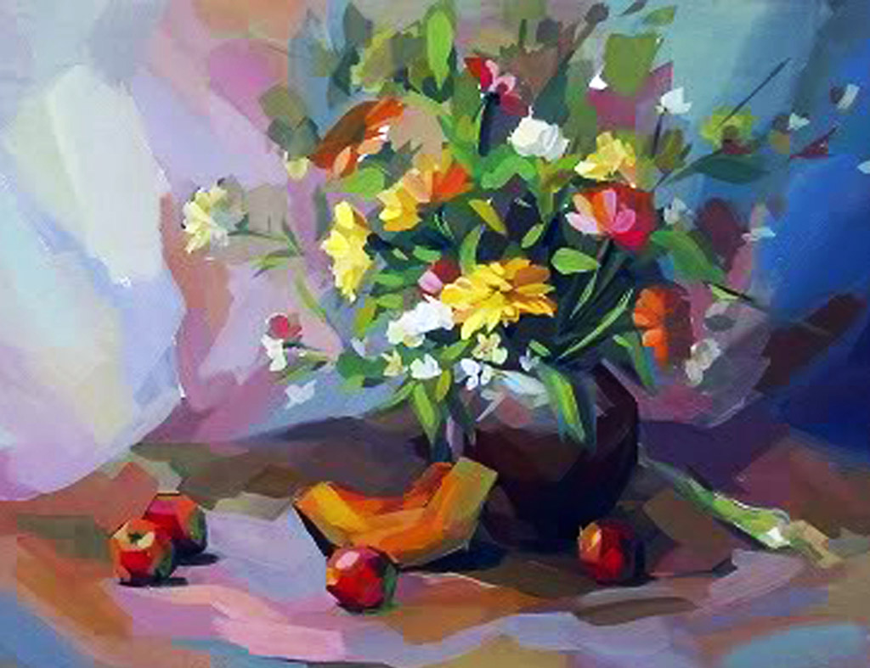
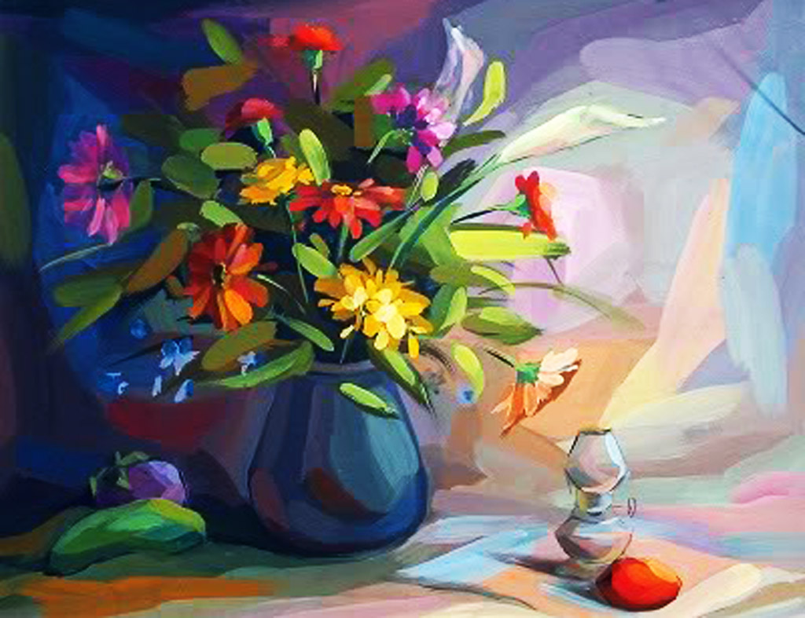
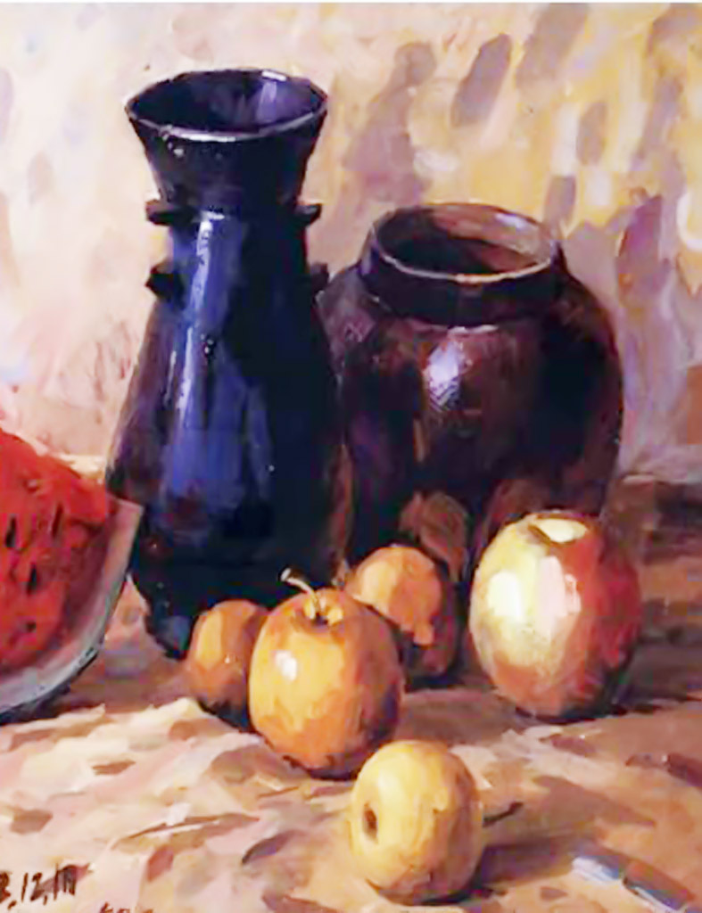
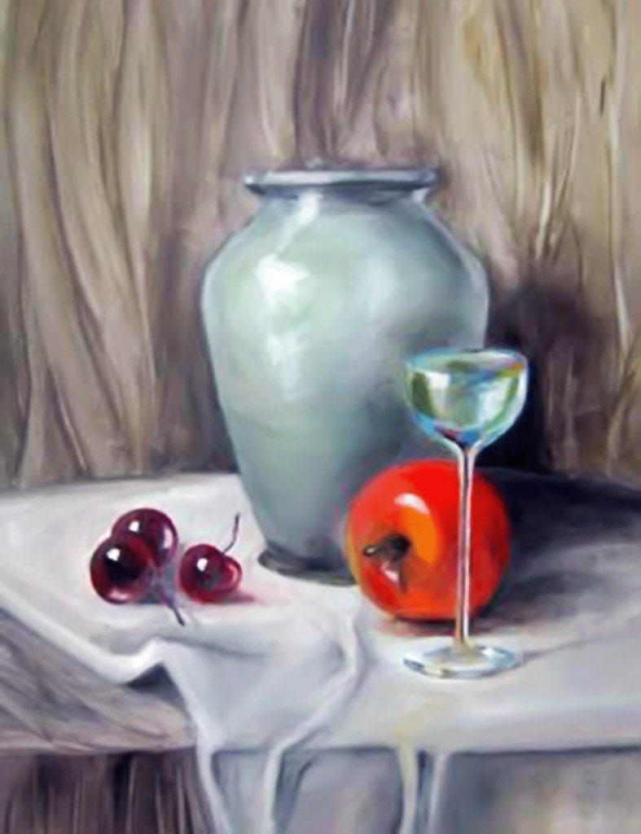
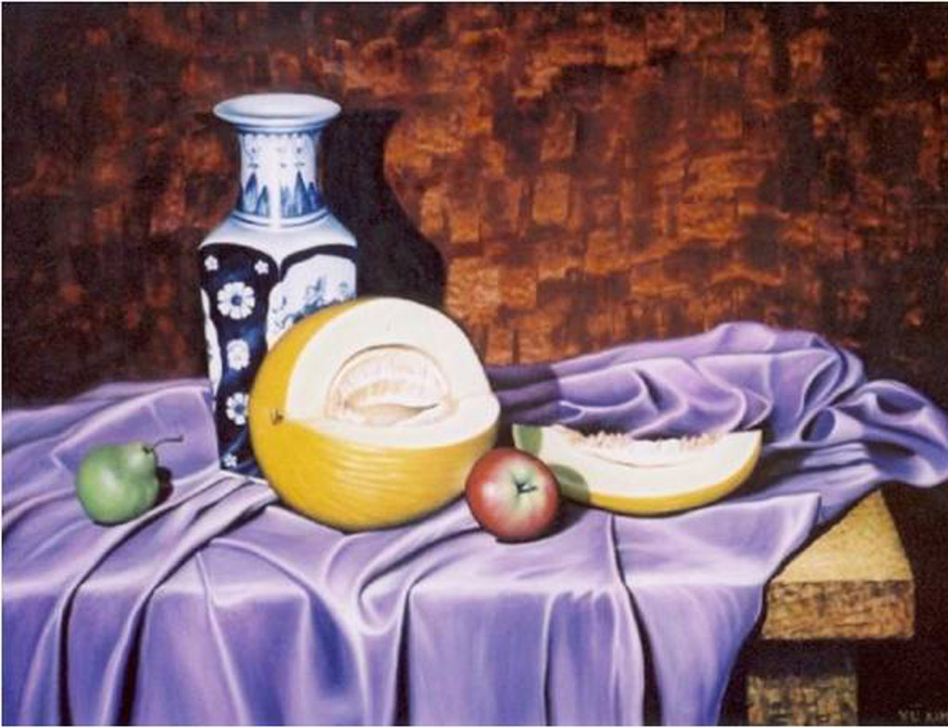
I/khám phá tranh tĩnh vật màu
Notes:
8

Slide 9
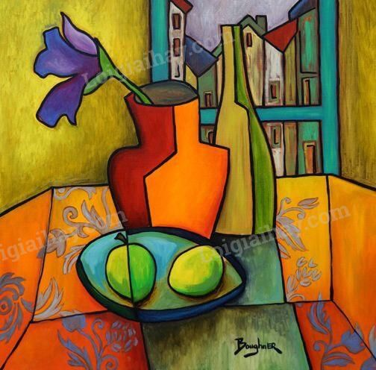
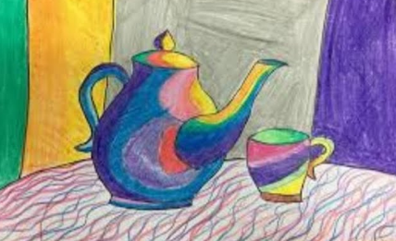
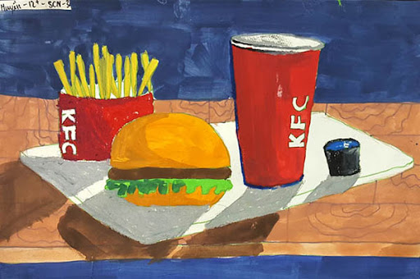

Slide 10


- Em hiểu thế nào là tranh tĩnh vật ?
Tranh tĩnh vật là tranh vẽ những vật có trước mặt không tự chuyển động được, và vẽ theo cảm xúc

Slide 11


Trong mỗi bức tranh có những hình ảnh gì?
=> hoa ,quả, đồ vật ( ly ,bát,ấm, bình thủy….)

Slide 12

Tranh được thể hiện bằng chất liệu gì?
=> màu nước , màu bột , màu sáp, sơn dàu ….

Slide 13
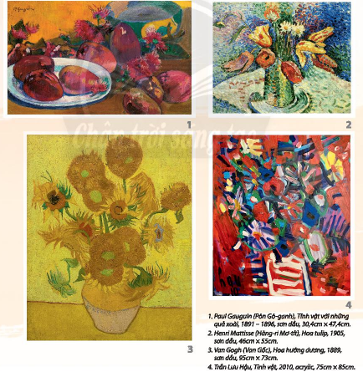
Bài 2
TRANH TĨNH VẬT MÀU
( TIẾT1)
I: Khám phá tranh tĩnh vật màu
1/Quan sát mẫu và nhận biết:
+Tranh tĩnh vật là tranh vẽ những vật có trước mặt không tự chuyển động được, và vẽ theo cảm xúc
+ Màu sắc của vật mẫu là gam màu chính của toàn bộ bức tranh. Cách sắp xếp hình, màu của vật mẫu trong tranh hài hòa, bố cục thống nhất.
+ Hòa sắc và cách diễn tả trong mỗi bức tranh có gam màu chính và màu phụ. Màu phụ bổ sung cho gam màu chính, màu phụ có tông màu bổ trợ cho gam màu chính.
Notes:
13

Slide 14

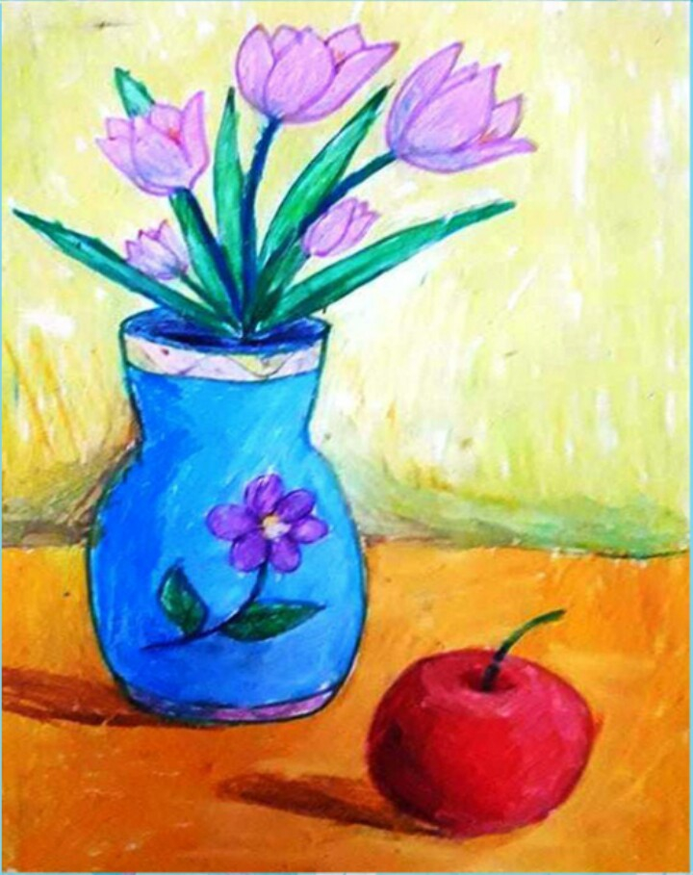
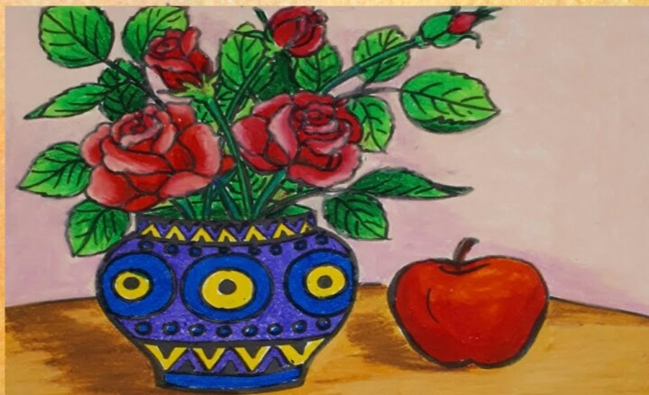
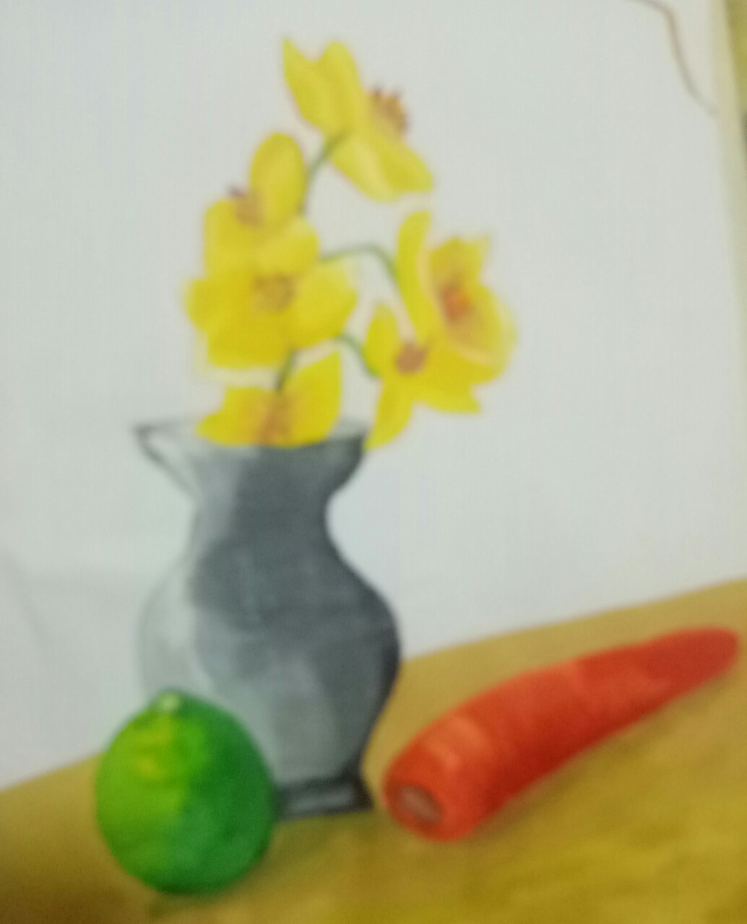
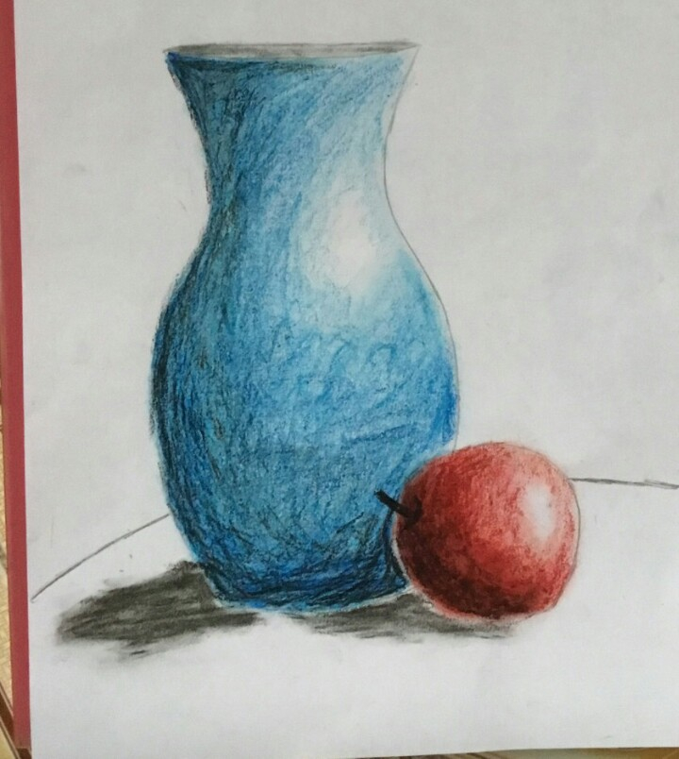
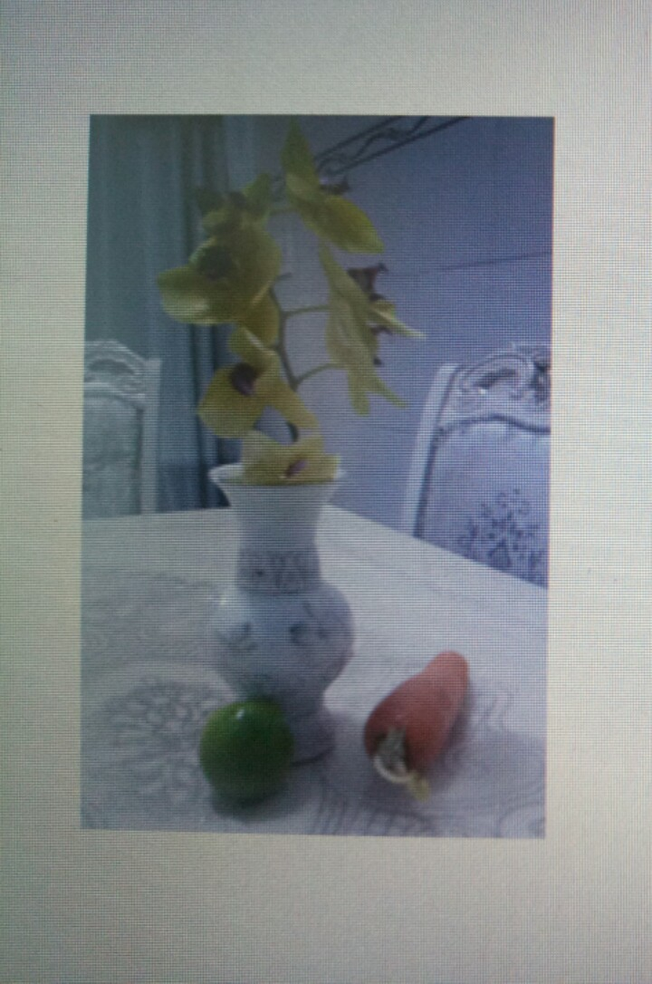

Slide 15


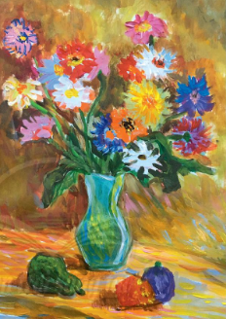
2: Cách vẽ tĩnh vật màu
Quan sát hình các bước vẽ tranh tĩnh vật màu:

Slide 16
Cách vẽ
tranh tĩnh vật màu ?

Slide 17
CÁC BƯỚC LÀM BÀI VẼ TRANH TĨNH VẬT MÀU
1. Xác định bố cục, tỉ lệ, vị trí hình các vật mẫu và vẽ phác hình

Slide 18
CÁC BƯỚC LÀM BÀI VẼ TRANH TĨNH VẬT MÀU
2. Vẽ màu khái quát tạo hòa sắc chung cho bức tranh

Slide 19
CÁC BƯỚC LÀM BÀI VẼ TRANH TĨNH VẬT MÀU
3. Vẽ thêm nét, màu thể hiện cảm xúc và đặc điểm của sản phẩm

Slide 20
CÁC BƯỚC LÀM BÀI VẼ TRANH TĨNH VẬT MÀU
1.Xác định bố cục, tỉ lệ, vị trí hình các vật mẫu và vẽ phác hình.
2. Vẽ màu khái quát tạo hòa sắc chung cho bức tranh
3. Vẽ thêm nét, màu thể hiện cảm xúc và đặc điểm của sản phẩm

Slide 21

3:Thực hành vẽ tranh tĩnh vật màu
Em hãy quan sát và chọn 1 số đồ vật có xung quanh em để vẽ thành một bức tranh tĩnh vật màu.
Lưu ý: HS cần chú ý luôn quan sát mẫu, so sánh đậm nhạt, màu sắc khi vẽ.

Slide 22
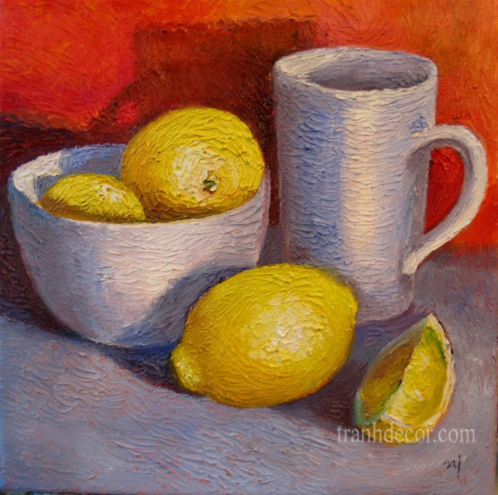
THAM KHẢO TRANH TĨNH VẬT MÀU

Slide 23
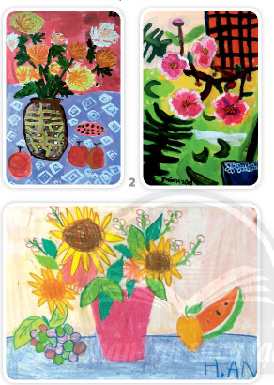



Slide 24
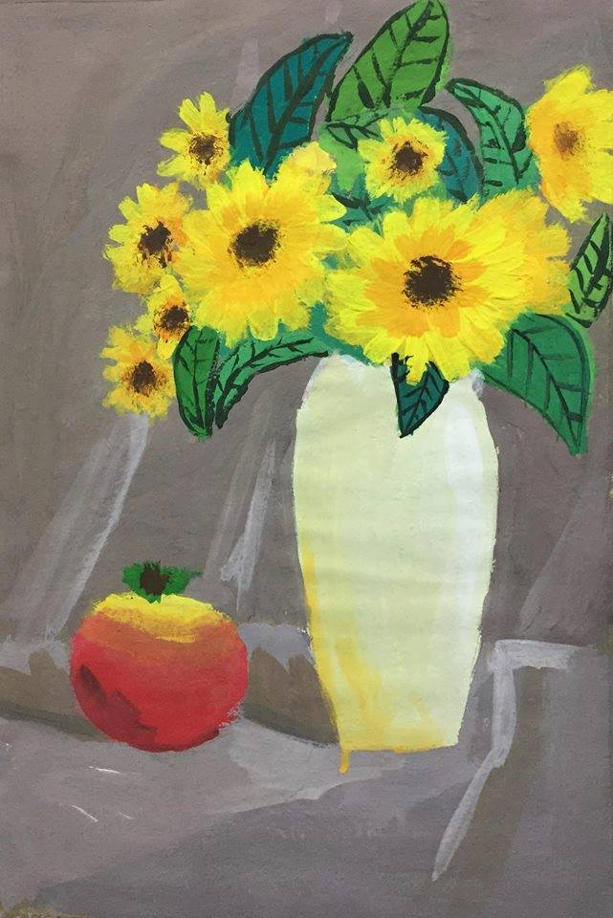
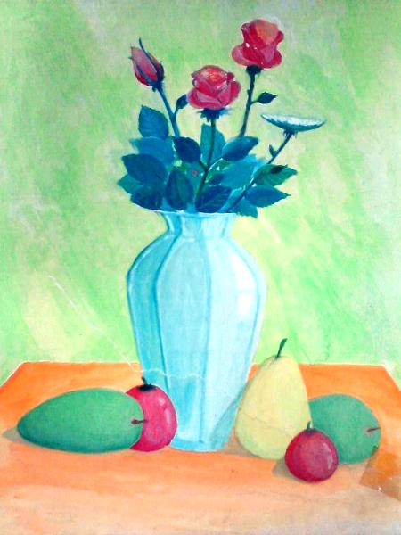

Slide 25
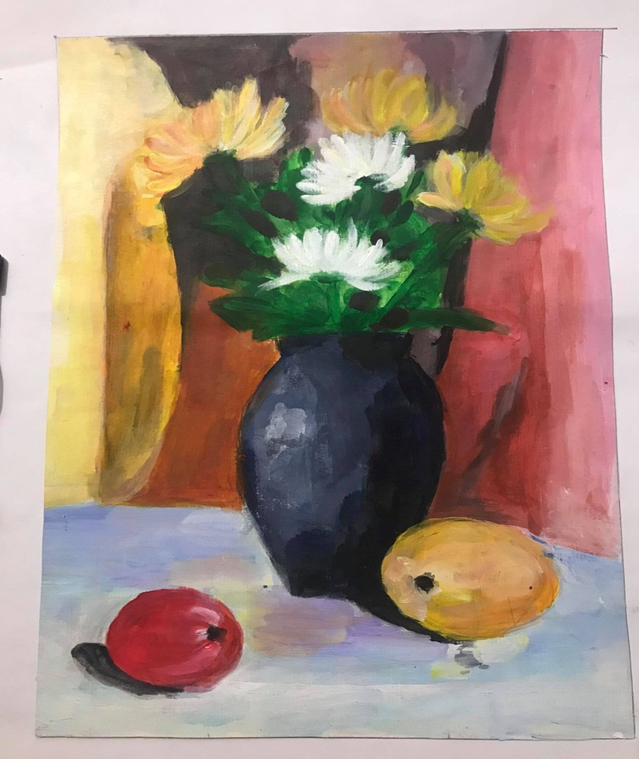
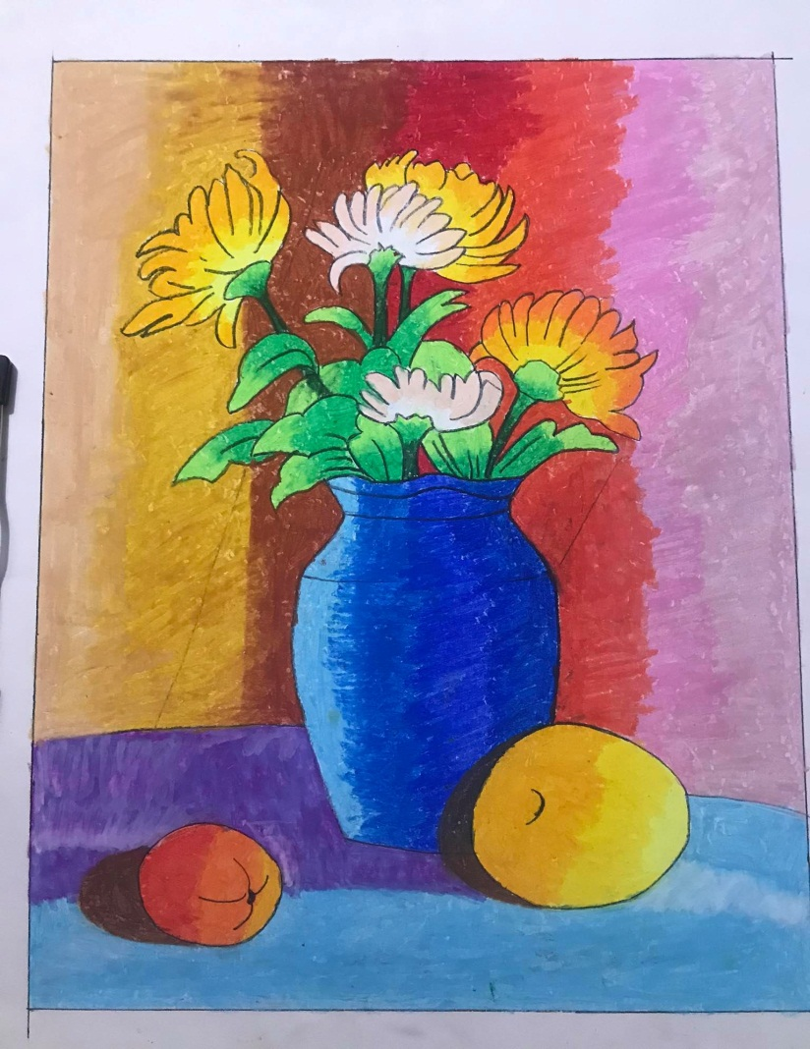
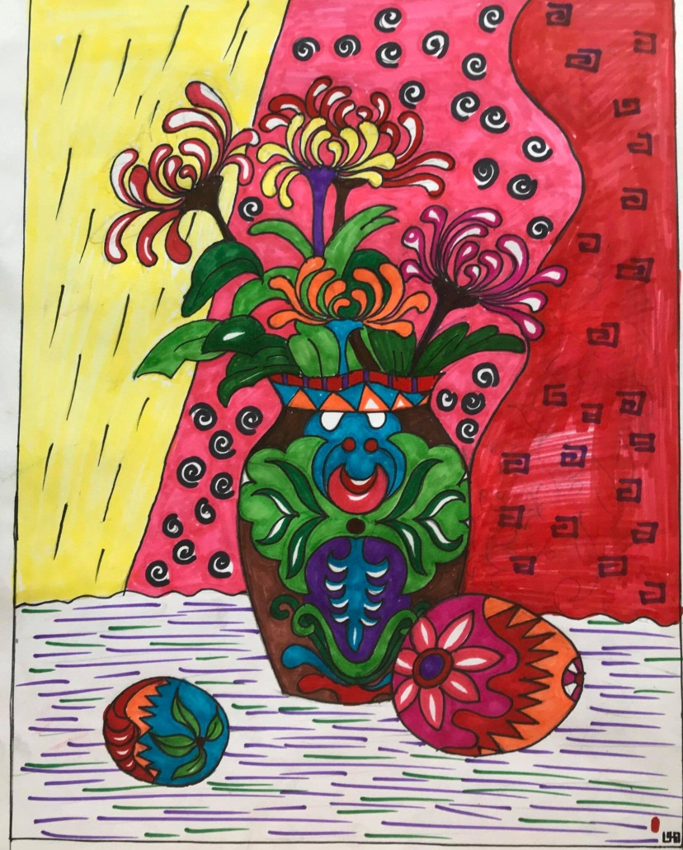

Slide 26
BÀI 2
TRANH TĨNH VẬT MÀU
( TIẾT 2)

Slide 27
TRƯNG BÀY SẢN PHẨM VÀ CHIA SẺ
Nêu cảm nhận và phân tích
Bài vẽ yêu thích
Hòa sắc trong bài vẽ
Cách diễn tả trong bài về:
bố cục, hình, màu, đậm nhạt

Slide 28
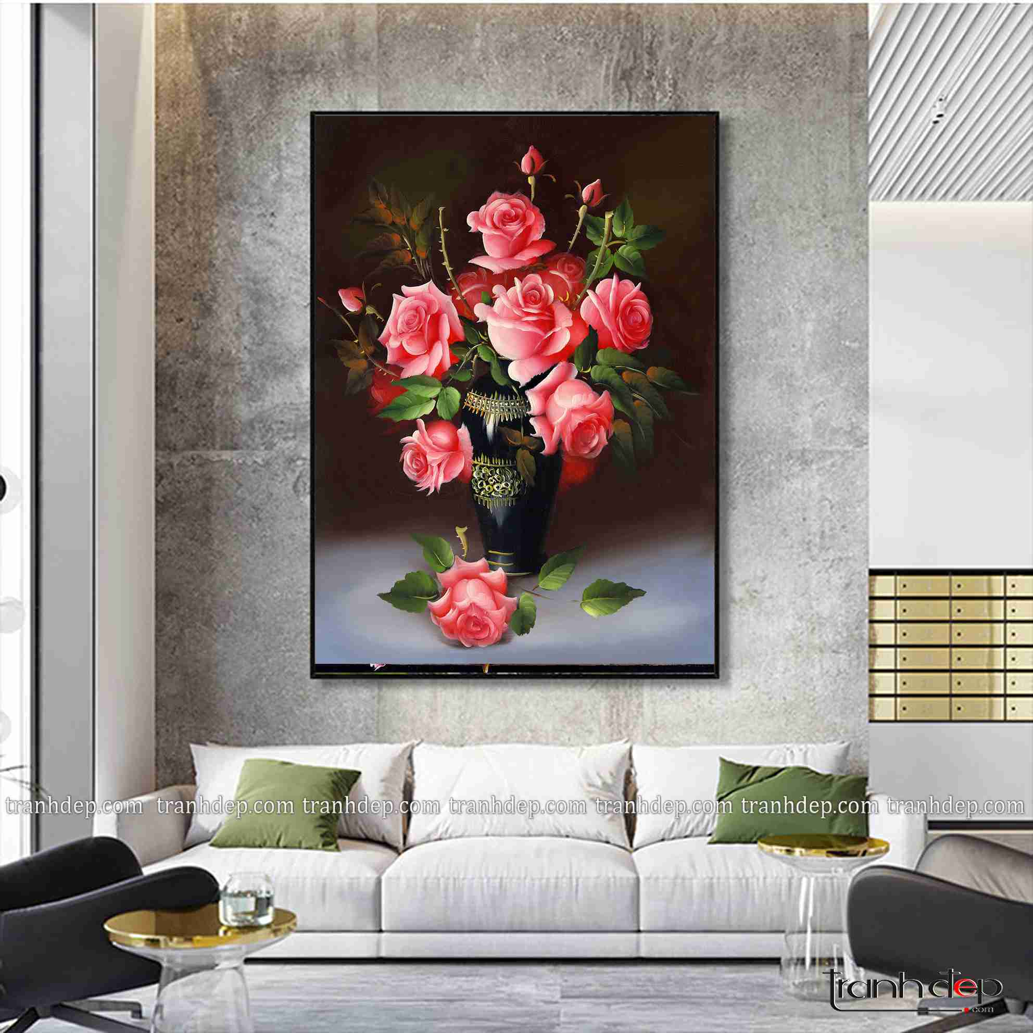
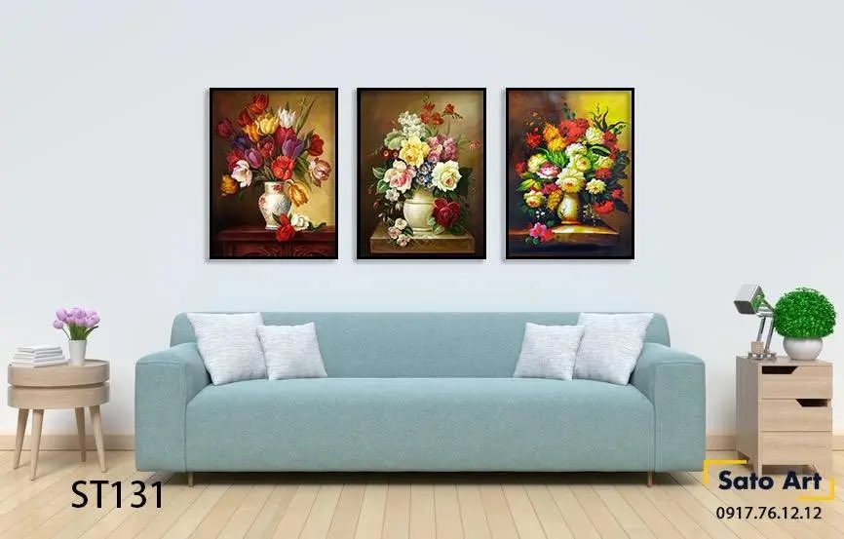

ỨNG DỤNG VỚI TRANH TĨNH VẬT
Bức tranh tĩnh vật em vừa vẽ có thể sử dụng để làm gì?
Tranh tĩnh vật màu gợi cho người xem cảm xúc và tình yêu với thiên nhiên, phù hợp để trang trí.

Slide 29



Slide 30
Thực hành
Hãy ứng dụng tranh tĩnh vật vào bài trang trí mà em thích

Slide 31

CHÚC CÁC EM THÀNH CÔNG

